Slide 1


Projeto
Tema:
Cidadania Cultural
Palestrante:
Lula Dantas

Slide 2

Profa. Inêz Fernandes
Assessoria Pedagógica
Metodologia
Este curso será ministrado por meio de metodologia sociointeracionista, que por meio do diálogo, visa a construção conjunta de conhecimentos sobre os conceitos, legislação e vivência em Projetos, contribuindo para que seus participantes possam melhor elaborar e executar projetos socioculturais e esportivos em todo o Estado da Bahia.

Slide 3

Rodas de Conversa
Módulo 01
Apresentação dos módulos
Pactuação de regras
Apresentação dos participantes
Leitura do texto: Cidadania Cultural
Módulo 2
Legislação. Cultural
Direitos Culturais
Sistema Nacional de Cultura
Módulo 3
Política Nacional de Cultura Viva
Histórico Avanços e Desafios
Marco Regulatório das Organizações da Sociedade Civil – MROSC
Política Nacional de Participação Social – PNPS

Slide 4

Módulo IV
Perguntas Norteadoras
Porque institucionalizar a cultura?
Qual a situação do seu município em relação à implementação
do Sistema Municipal de Cultura?
c) O que é Política de gestão e o que é política pública?
d) Vivenciamos uma democracia Cultural no Brasil?
e) O que é um Ponto de Cultura? Você conhece um Ponto de cultura?
f) Você conhece o MROSC?
g) Você conhece a Proposta da PNPS? Qual a sua opinião?
h) Você participa de algum espaço de participação social
e/ou de controle social?

Slide 5

APRESENTAÇÃO
Faz mais de trinta anos que criaram e recriaram o Ministério da cultura, mas, somente a pouco mais de uma década incluiu-se a pauta da Cidadania e da Diversidade Cultural na implementação das políticas públicas de cultura, no Brasil, criadas sobretudo para atender a compromissos internacionais, a demanda histórica da classe cultural e a capacidade técnica, artística e política da gestão Gilberto Gil. Essa inclusão implica na necessidade do país se adequar a normas internacionais e nacionais, a Institucionalização da gestão e dos grupos culturais, a criação de programas e políticas, acessadas via editais públicos para mapeamento, reconhecimento e fomento. Promove-se ainda espaços de consultas, conferências, vivências visando a promoção da participação e o controle controle social das políticas públicas, e ainda se articula e desenha numa proposta de experimento de uma gestão compartilhada.... Na área da cultura, apesar de todo os avanços da legislação e articulação institucional, os agentes culturais precisam entender melhor sobre esses mecanismos, processos, e legalidades, sobre vontade política e sobre formação política...gestão pública e gestão de balcão, o que é arte, o que é tradição e o que é direito cultural, o que é que tem a ver cidadania com direitos e deveres, direitos humanos, direitos culturais e diversidade cultural? Vivenciamos uma democracia cultural no Brasil?
É sobre essas questões que vamos conversar na manhã de hoje!!!!

Slide 6
LEITURA E DISCUSSÃO DO TEXTO
“DIREITOS CULTURAIS”

Slide 7



DIREITOS HUMANOS, ECONÔMICOS, SOCIAIS, CULTURAIS, AMBIENTAIS E SEXUAIS – SDH Video 12 min
ABORDGEM DOS DIREITOS HUMANOS COMO INDIVISÍVEIS, UNIVERSAIS E INTERDEPENDENTES. CONSTRUÇÕES HISTÓRICAS NA CONQUISTA POR UMA VIDA DIGNA PARA TODAS AS PESSOAS NO MUNDO.

Slide 8
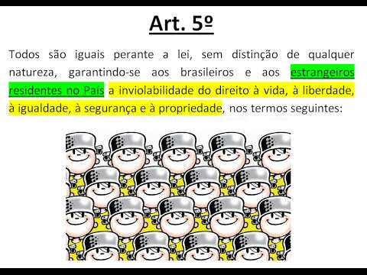


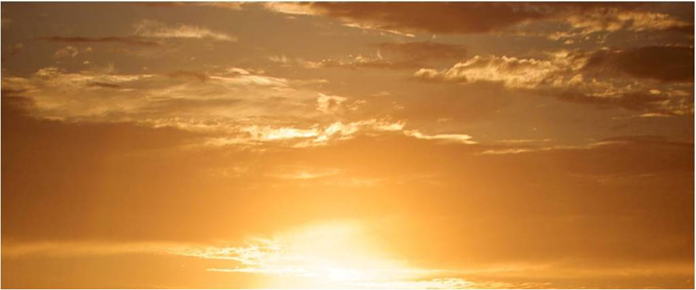
Constituição Federal de 1988

Slide 9

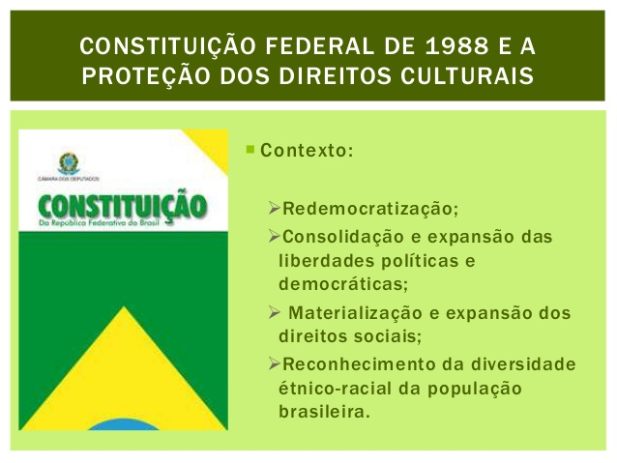

Slide 10
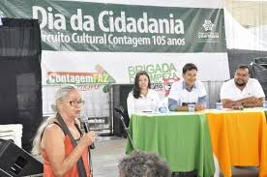
CONSTITUIÇÃO FEDERAL DE 1988: PARTICIPAÇÃO
DA SOCIEDADE NO DESENHO, IMPLEMENTAÇÃO
E CONTROLE SOCIAL DAS POLÍTICAS PÚBLICAS

Slide 11
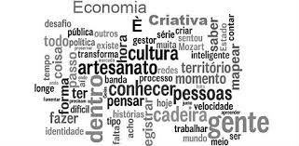
PARTICIPAÇÃO SOCIAL
*
CONFERÊNCIAS
FÓRUNS
COMITÊS
COLEGIADOS
COMISSÕES
GRUPOS DE TRABALHO
CONSELHOS MUNICIPAIS
CONSULTAS PÚBLICAS
AUDIENCIAS PÚBLICAS
EVENTOS INSTITUCIONAIS
REDES
FORMAÇÃO

Slide 12
Constituição da República
Federativa do Brasil
TÍTULO I
DOS PRINCÍPIOS FUNDAMENTAIS
Art. 1º A República Federativa do Brasil, formada pela união indissolúvel dos Estados e Municípios e do Distrito Federal, constitui-se em Estado democrático de direito e tem como fundamentos:
I - a soberania;
II - a cidadania;
III - a dignidade da pessoa humana;
IV - os valores sociais do trabalho e da livre iniciativa;
V - o pluralismo político.
Parágrafo único. Todo o poder emana do povo, que o exerce por meio de representantes eleitos ou diretamente, nos termos desta Constituição.

Slide 13
CONSTITUIÇÃO FEDERAL
CAPÍTULO III
DA EDUCAÇÃO, DA CULTURA
E DO DESPORTO DA CULTURA
Seção II
http://www.planalto.gov.br/ccivil_03/Constituicao/ConstituicaoCompilado.htm

Slide 14


Slide 15
Texto oficial ratificado pelo Brasil por meio do Decreto Legislativo 485/2006
Artigo 1 – OBJETIVOS
Os objetivos da presente Convenção são:
(a) proteger e promover a diversidade das expressões culturais;
(b) criar condições para que as culturas floresçam e interajam livremente em benefício mútuo;
(c) encorajar o diálogo entre culturas a fim de assegurar intercâmbios culturais mais amplos e equilibrados no mundo em favor do respeito intercultural e de uma cultura da paz;
(d) fomentar a interculturalidade de forma a desenvolver a interação cultural, no espírito de construir pontes entre os povos;
(e) promover o respeito pela diversidade das expressões culturais e a conscientização de seu valor nos planos local, nacional e internacional;

Slide 16
f) reafirmar a importância do vínculo entre cultura e desenvolvimento para todos os países, especialmente para países em desenvolvimento, e encorajar as ações empreendidas no plano nacional e internacional para que se reconheça o autêntico valor desse vínculo;
(g) reconhecer natureza específica das atividades, bens e serviços culturais enquanto portadores de identidades, valores e significados;
(h) reafirmar o direito soberano dos Estados de conservar, adotar e implementar as políticas e medidas que considerem apropriadas para a proteção e promoção da diversidade das expressões culturais em seu território;
(i) fortalecer a cooperação e a solidariedade internacionais em um espírito de parceria visando, especialmente, o aprimoramento das capacidades dos países em desenvolvimento de protegerem e de promoverem a diversidade das expressões culturais.

Slide 17
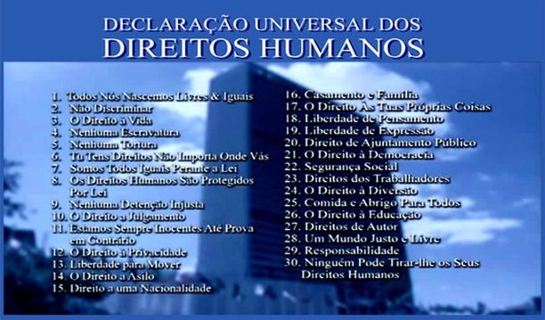

Slide 18
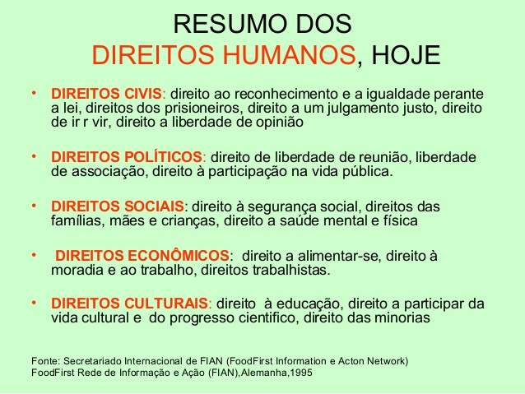


Slide 19



2005, contou com a participação de cerca de 60 mil pessoas, de 1.190 cidades e 17 estados.
2010, contou com 220 mil participantes, envolvendo todos os estados, o Distrito Federal e 57% das cidades brasileiras.
2013, contou com a participação de representantes dos 26 estados e do Distrito Federal. O Nordeste foi a região que mais enviou representantes para o evento: 31% do total, seguida do Sudeste, com 22%, Centro-Oeste, com 21%, Sul (12%) e Norte (9%)
Fonte: Site MinC

Slide 20

O Sistema Nacional de Cultura é um processo de gestão e promoção das políticas públicas de cultura, em regime de colaboração de forma democrática e participativa entre os três entes federados (União, estados e municípios) e a sociedade civil, tendo por objetivo promover o desenvolvimento humano, social e econômico com pleno exercício dos direitos culturais.
Constitui a estrutura do Sistema Nacional de Cultura, os seguintes componentes:
Obrigatórios
I - órgãos gestores da cultura;
II - conselhos de política cultural;
III - conferências de cultura;
IV - planos de cultura;
V - sistemas de financiamento à cultura;
Facultativos
VI - comissões intergestores;
VII - sistemas de informações e indicadores culturais;
VIII - programas de formação na área da cultura;
IX - sistemas setoriais de cultura.
Fonte: lei nº 12.343, de 2 de dezembro de 2010. - Ministério da Cultura
Institui o Plano Nacional de Cultura - PNC
Cria o. Sistema Nacional de Cultura - SNC

Slide 21
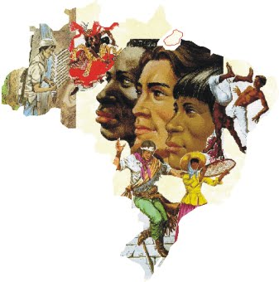
DESAFIOS :
DESBUROCRATIZAÇÃO
DESCENTRALIZAÇÃO
INSTITUCIONALIZAÇÃO DA CULTURA,
DA PARTICIPAÇÃO E DO CONTROLE SOCIAL
NAS POLÍTICAS DE CULTURA

Slide 22


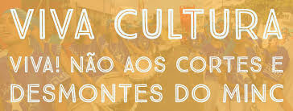
Fonte: Lei nº 13.018, de 22 de julho de 2014 - Planalto
www.planalto.gov.br/ccivil_03/_ato2011-2014/2014/lei/l13018.htm
22 de jul de 2014 - Art. 1º Esta Lei institui a Política Nacional de Cultura Viva, em conformidade com o caput do art. 215 da Constituição Federal, tendo como base a parceria da União, dos Estados, do Distrito Federal e dos Municípios com a sociedade civil no campo da cultura, com o objetivo de ampliar o acesso da população brasileira às condições de exercício dos direitos culturais.

Slide 23

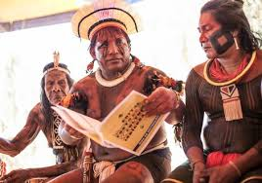



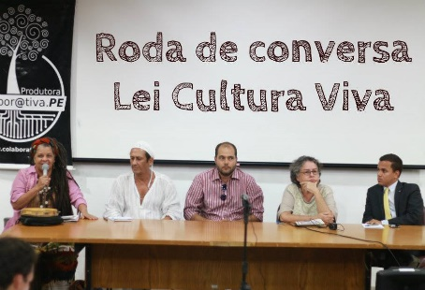

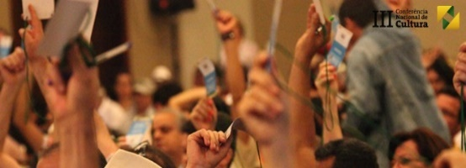
AUTONOMIA PROTAGONISMO EMPODERAMENTO
AS REDES DE PONTOS, PONTINHOS E PONTÕES DE CULTURA DO BRASIL E NO MUNDO
AS REDES DE CULTURA
A PARTICIPAÇÃO E O CONTROLE SOCIAL DA PNCV - CNPdC
LEIS CULTURA VIVA ESTADUAIS
A PRODUÇÃO CIENTÍFICA

Slide 24

http://www.app.vc/mroscapp
Fanpage: http://www.facebook.com/mroscapp
E-mail: mroscapp@gmail.com

Slide 25
POLÍTICA NACIONAL DE PARTICIPAÇÃO SOCIAL
Com o objetivo de aprofundar e aperfeiçoar a participação social como método do gestão, o governo federal lançou o DECRETO que institui a Política Nacional de Participação Social (PNPS) e o Compromisso Nacional pela Participação Social. As iniciativas pretendem garantir instâncias permanentes de diálogo e incentivar a participação da sociedade na elaboração, na implementação e no acompanhamento das políticas públicas.
A Política Nacional de Participação Social orientará os órgãos e entidades da administração pública federal para melhor utilização das diversas instâncias e mecanismos de participação social existentes, permitindo um maior grau de aderência social às políticas públicas, e contribuindo também para o aumento da transparência e da eficácia da administração pública.
A Política abre caminho para as novas formas de participação social, por meio das redes sociais e dos mecanismos digitais de participação via internet. Dessa forma, coloca o Brasil à frente na agenda internacional de participação social, conferindo protagonismo aos novos movimentos sociais em rede, ao mesmo tempo em que reconhece e valoriza as formas tradicionais de participação e os movimentos sociais históricos.
Além da PNPS, em parceria com as secretarias estaduais e municipais responsáveis pela participação social em suas esferas de governo, foi construído o Compromisso Nacional pela Participação Social, um acordo entre os governos federal, estadual e municipal que define diretrizes para a promoção da participação social como método de governo, com o objetivo de fortalecer os mecanismos e instâncias de diálogo entre Estado e sociedade civil, visando consolidar a democracia participativa no país.

Slide 26
DESAFIOS PARA A IMPLEMENTAÇÃO
DE POLÍTICAS PÚBLICAS DE
CULTURA NOS MUNICÍPIOS
DESAFIOS PARA A IMPLEMENTAÇÃO DA
POLÍTICA NACIONAL DE
CULTURA VIVA NA BAHIA E NO BRASIL

Slide 27

“Cultura é crise, é desassossego, é conflito, é troca, é risco, é desorientação, é esperança, é eleição, é princípio de algo. Se não ocorre esta sucessão de incidentes, de contradições, de buscas, de afirmações e negações, não há cultura, não há ciência, não há arte e, por conseguinte, não há razão e não há liberdade. Há outra coisa: isolamento, talvez genial, há erudição, por acaso fabulosa, há obras, talvez brilhantes, mas não há comunicação, não há realidade, não há sociedade”. Jorge Glusberg

Slide 28

LULA DANTAS
COORD. PONTO DE CULTURA ACAI
CONTATOS
E-MAIL:
ACAIPONTODECULTURA@GMAIL.COM
BLOG:
ACAIBA.BLOGSPOT.COM
Assessoria Pedagógica
Projeto Cultura Viva na Bahia
Profa. Inêz Fernandes
Celular (71) 98613-5556
Email: inezelf16@gmail.com

